Slide 1
Oracle简介
讲师: 赵君
北京传智播客教育 www.itcast.cn

Slide 2
目标
通过本章学习，您将可以:
了解Oracle数据库服务器的基本概念
掌握安装Oracle数据库服务器（11g/32位版本）
北京传智播客教育 www.itcast.cn

Slide 3

Oracle Database的基本概念
一个 Oracle 服务器:
  是一个关系数据库管理系统(RDBMS)，它提供全面的, 近乎完整的信息管理
  由Oracle 实例和Oracle 数据库组成
北京传智播客教育 www.itcast.cn

Slide 4
Oracle Database的基本概念
Oracle 数据库 和 Oracle 实例
  Oracle 服务器由两大部分组成, Oracle 数据库 和 Oracle 实例。
  Oracle 数据库: 位于硬盘上实际存放数据的文件, 这些文件组织在一起, 成为一个整体, 即为 Oracle 数据库. 因此在 Oracle 看来, “数据库” 是指硬盘上文件的集合, 必须要与内存里实例合作, 才能对外提供数据管理服务。
  Oracle 实例: 位于内存里，它由一个共享的内存池和多个进程所组成, 共享的内存池可以被所有进程访问. 用户如果要存取数据库(也就是硬盘上的文件) 里的数据, 必须通过实例才能实现, 不能直接读取硬盘上的文件。
  优点：
    失败转移
    负载平衡
北京传智播客教育 www.itcast.cn

Slide 5
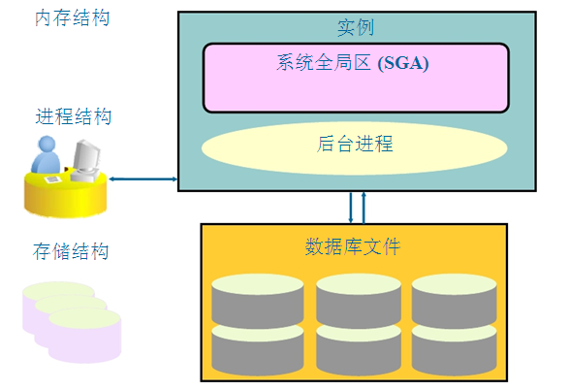
Oracle Database的基本概念
Oracle数据库的结构
北京传智播客教育 www.itcast.cn

Slide 6
Oracle Database的基本概念
表空间(users)和数据文件
表空间为逻辑概念，数据文件为物理概念
表空间由多个数据文件组成
数据文件只能属于一个表空间
数据文件 1
数据文件 2
用户表空间
北京传智播客教育 www.itcast.cn

Slide 7

Oracle Database的基本概念
段、区和块
段存在于表空间中
段是区的集合
区是数据块的集合
数据块会被映射到磁盘块
北京传智播客教育 www.itcast.cn

Slide 8
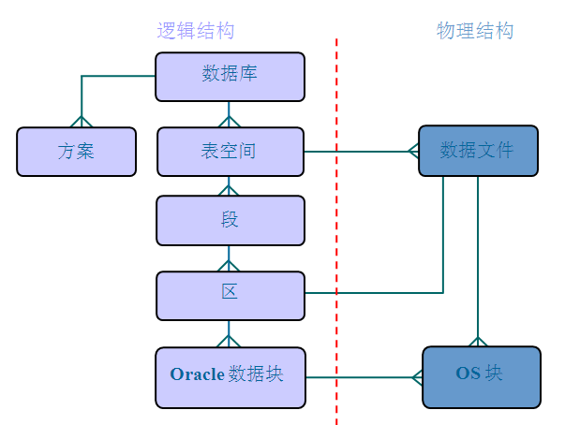
Oracle Database的基本概念
数据库的逻辑和物理结构
北京传智播客教育 www.itcast.cn

Slide 9
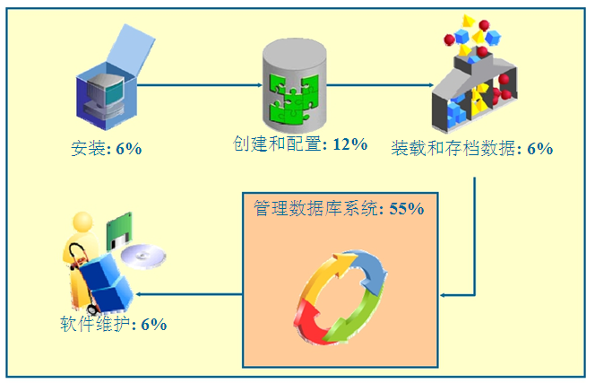
安装Oracle Database
DBA的时间开销
北京传智播客教育 www.itcast.cn

Slide 10
安装Oracle Database
安装步骤
  参考<<oracle11g安装文档.doc>>
北京传智播客教育 www.itcast.cn

Slide 11
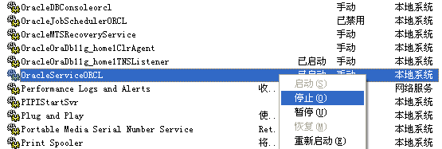
安装Oracle Database
Oracle 数据库是一个庞大的软件. 启动它会占有大量的内存和 CPU 资源. 如果不想让 Oracle 数据库自动启动. 可做如下设置:
北京传智播客教育 www.itcast.cn

Slide 12
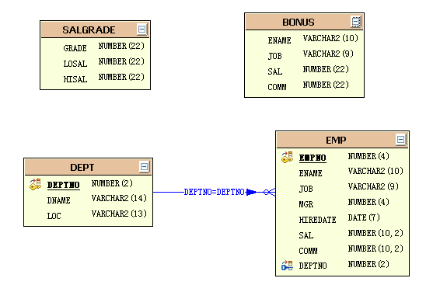
贯穿这门课程的方案/用户（scott及解锁）
北京传智播客教育 www.itcast.cn

Slide 13
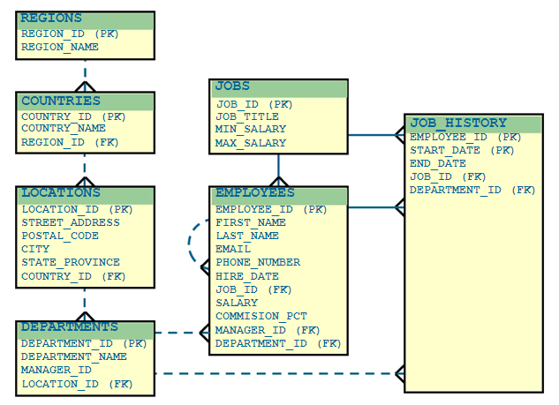
贯穿这门课程的备选方案/用户（hr）
北京传智播客教育 www.itcast.cn

